Slide 1
UPPAAL 实验三

Slide 2
实验目的
理解UPPAAL中的位置不变量（invariants）和约束（guards）；
理解UPPAAL中的验证查询语言（query language）;

Slide 3
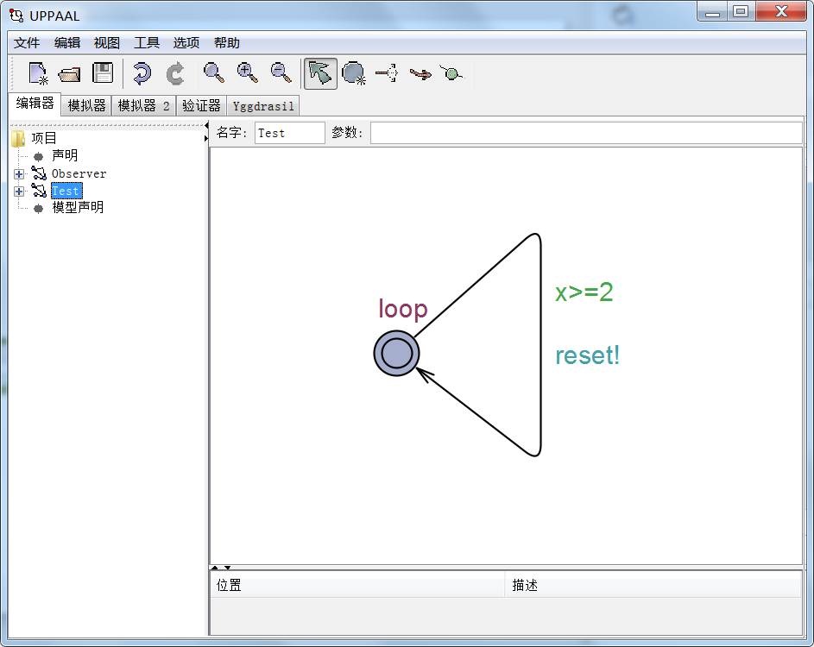
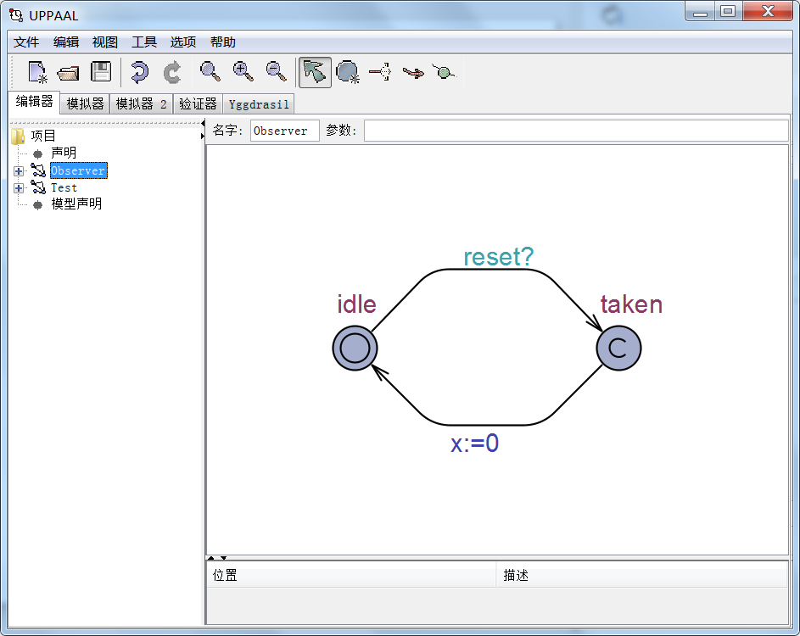
位置不变量

Slide 4
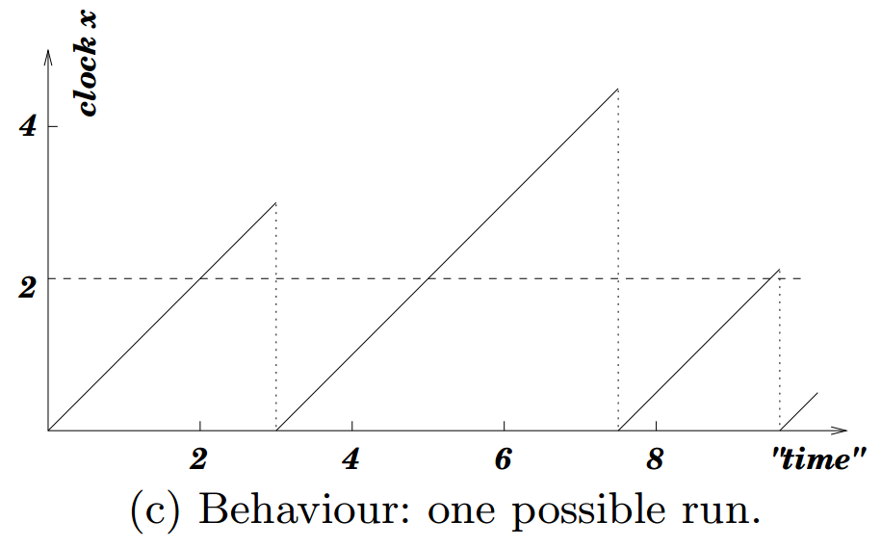
位置不变量

Slide 5
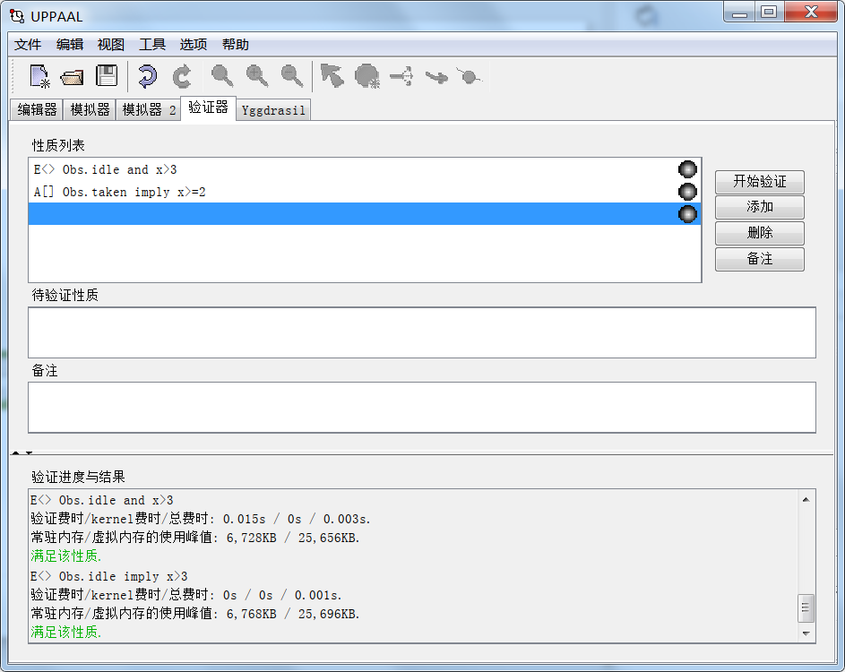
验证查询语言

Slide 6
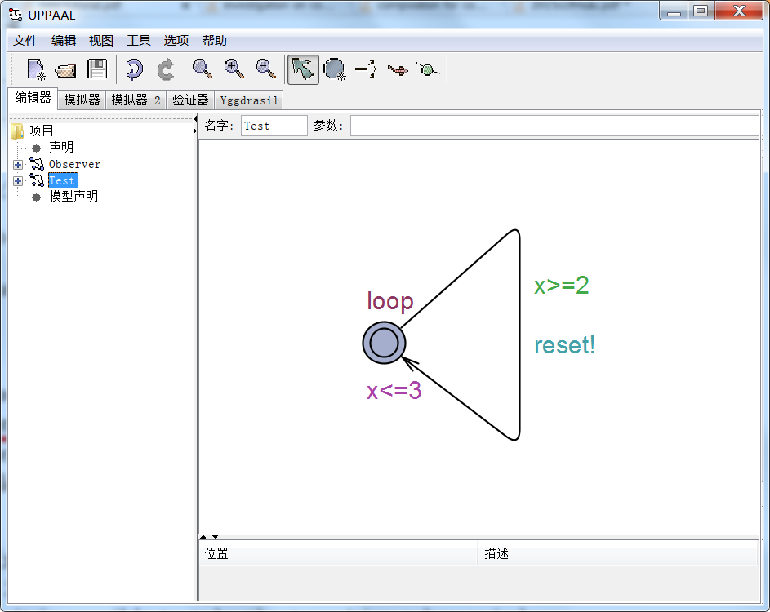
位置不变量（修改）

Slide 7
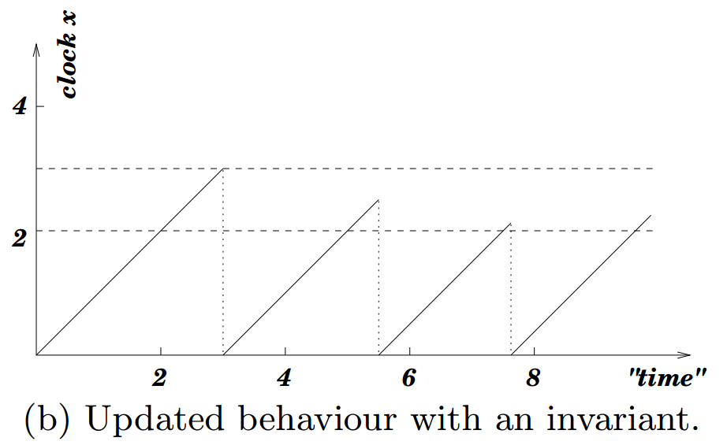
位置不变量

Slide 8
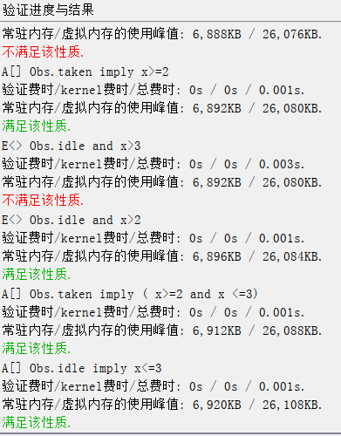
验证查询语言（修改）

Slide 9
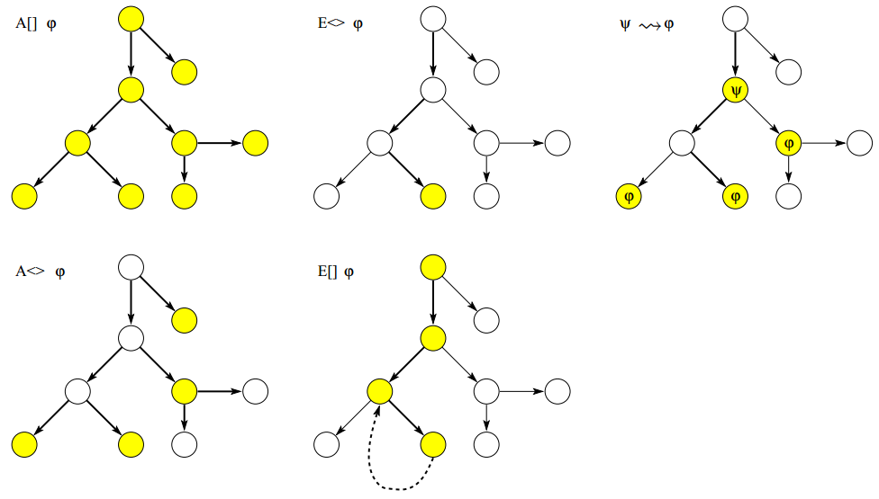
验证查询语言

Slide 10
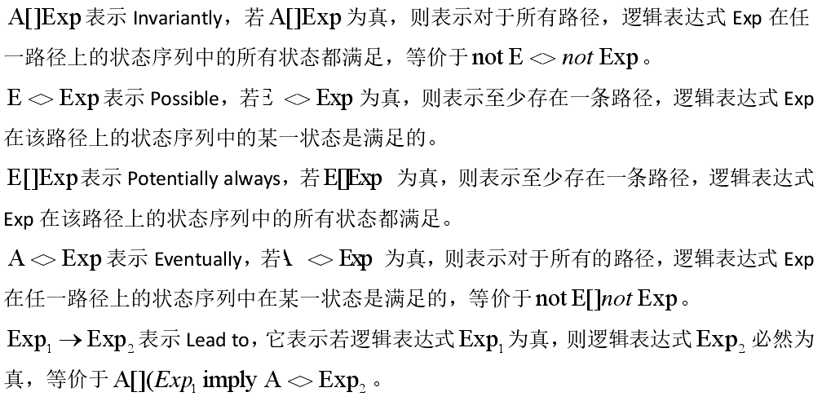
验证查询语言

Slide 11
实验内容
请针对“new-tutorial.pdf”中的fig.5，fig.6，fig.7进行建模实现，并结合具体的验证结果，理解位置不变量的含义。

